Slide 1

Формирование финансовой грамотности обучающихся
в рамках реализации обновленных ФГОС
ПРАКТИКО-ОРИЕНТИРОВАННЫЙ СЕМИНАР
ГБОУ СРШ №644
28.02.2023 г.

Slide 2

ФГОС: ПРОБЛЕМЫ
УЧЕНИК
Результаты
ЛИЧНОСТНЫЕ
ПРЕДМЕТНЫЕ
МЕТАПРЕДМЕТНЫЕ
ФГОС-совокупность требований, обязательных при реализации программ ОУ
Деятельностный подход

Slide 3
ФУНКЦИОНАЛЬНАЯ ГРАМОТНОСТЬ
Способность человека использовать приобретаемые в течение жизни знания для решения широкого диапазона жизненных задач в различных сферах человеческой деятельности, общения и социальных отношений
Уровень образованности, дающий возможность, на основе практико-ориентированных знаний решать стандартные жизненные задачи в различных сферах деятельности

Slide 4
ФИНАНСОВАЯ ГРАМОТНОСТЬ
Финансовая грамотность — это совокупность знаний, навыков и установок в сфере финансового поведения человека, ведущих к улучшению благосостояния и повышению качества жизни. Знания, которые определяют способность и готовность эффективно реализовывать различные социально-экономические роли (заемщика, налогоплательщика, инвестора, ведение домашнего хозяйства и др.)

Slide 5
КЛЮЧЕВЫЕ СТРАТЕГИЧЕСКИЕ ДОКУМЕНТЫ
Стратегия повышения финансовой грамотности в Российской Федерации на 2017-2023 годы и План мероприятий Минфина России и Банка России по реализации Стратегии
Распоряжение Правительства Российской Федерации от 25.09.2017 № 2039-р «Об утверждении Стратегии повышения финансовой грамотности в Российской Федерации на 2017 – 2023 годы».
Соглашение Минобрнауки* России и Банка России о сотрудничестве в области повышения финансовой грамотности населения Российской Федерации
Постановление правительства СПб от 28 июня 2021 г. N 425 Об утверждении основных направлений повышения уровня финансовой грамотности населения Санкт-Петербурга на 2021-2024 годы
Региональная программа по повышению финансовой грамотности населения

Slide 6
ГЛАВНАЯ ЦЕЛЬ– найти оптимальный вариант включения элементов финансового образования в существующую образовательную программу школы.
ПРЕДМЕТЫ
ВНЕУРОЧНАЯ ДЕЯТЕЛЬНОСТЬ
ДОПОЛНИТЕЛЬНОЕ ОБРАЗОВАНИЕ
ПРОГРАММА ВОСПИТАНИЯ
ФГОС НОО
«Математика» «Технология»
«Окружающий мир»
ФГОС ООО
«Математика»
«Обществознание»
«География»
«Информатика»
ФГОС СОО
«Экономика» «Обществознание»

Slide 7
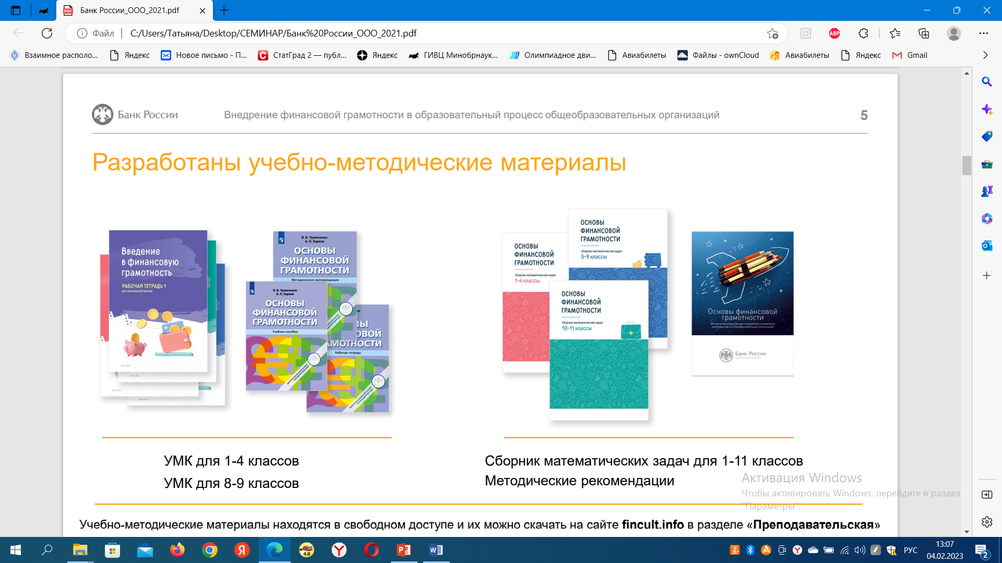
УЧЕБНО-МЕТОДИЧЕСКИЕ МАТЕРИАЛЫ

Slide 8


Slide 9
Реализация авторской онлайн-программы «Бюджет семьи или финансово-экономическая грамотность от А до Я» на российской образовательной платформе Stepik. (https://stepik.org/92173) для 3-5 классов
Использование кейс-чемпионатов как наиболее эффективной формы формирования финансовой грамотности в подростковом возрасте 6-8 кл.
Разработка онлайн-программы «Готовимся участвовать в кейс-чемпионатах (6-8 класс)" на основе кейс-технологии
Организация, участие и проведение финансовых недель, конкурсов плакатов и рисунков, массовых игр по финансовой грамотности. Участие в олимпиадах Учи.ру по финансовой грамотности, онлайн-зачете всероссийского онлайн-зачета, олимпиаде по экономике всероссийской предметной олимпиады школьников, Финатлон, Высшая проба и др.

Slide 10
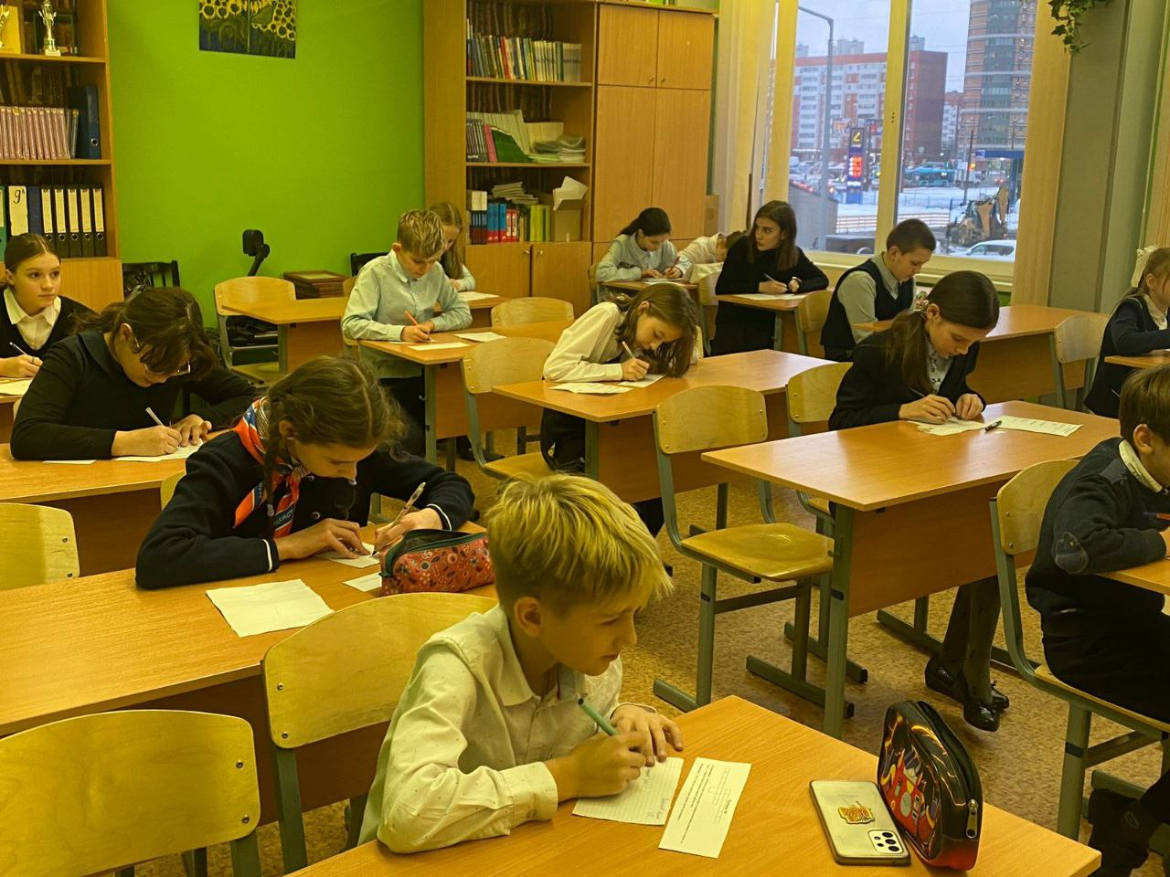
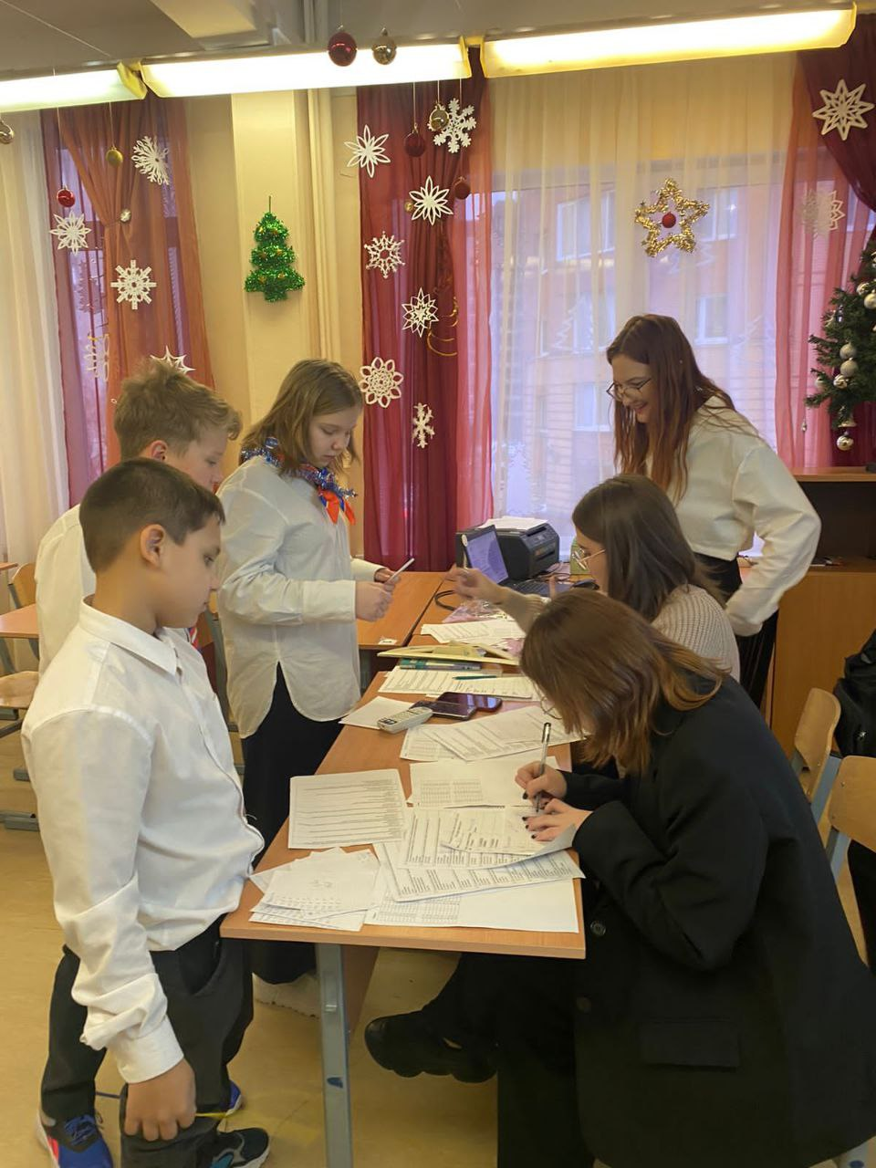
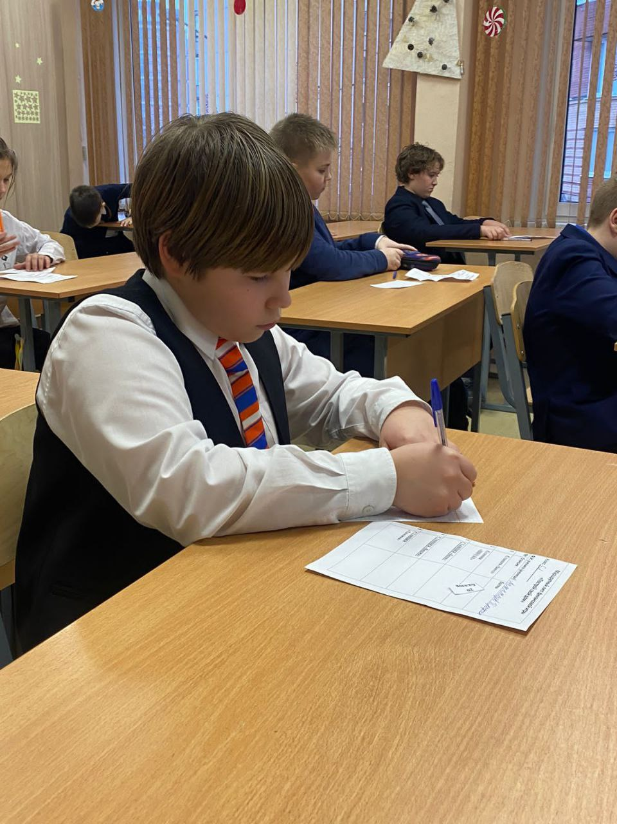
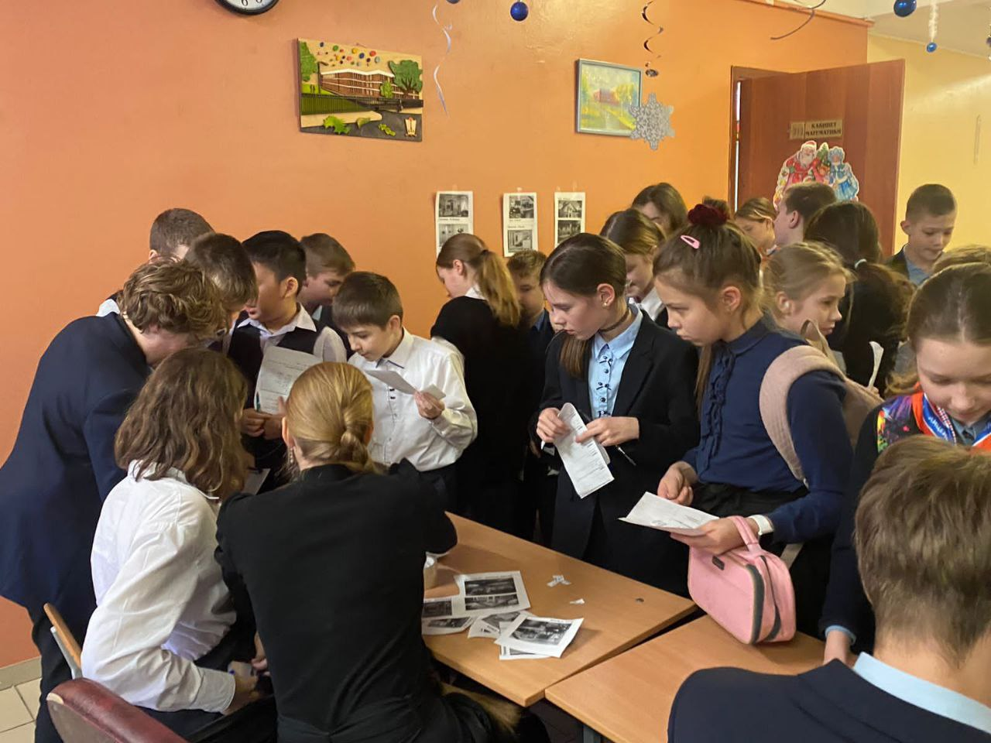
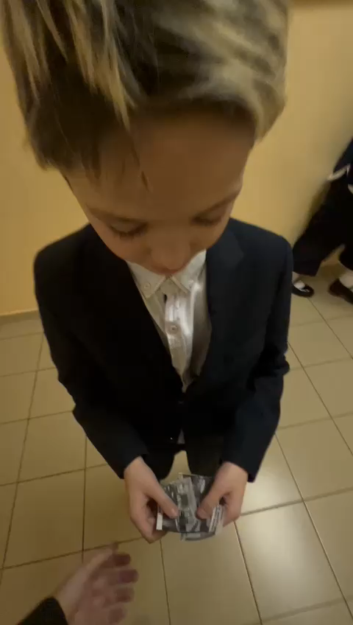
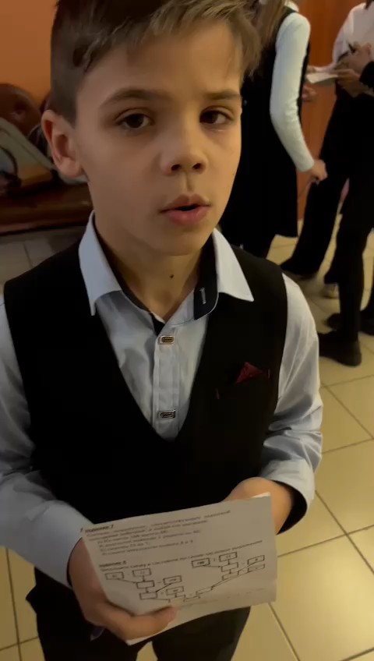
ФИНАНСОВАЯ ИГРА
«ПОСТРОЙ СВОЙ ДОМ»

Slide 11
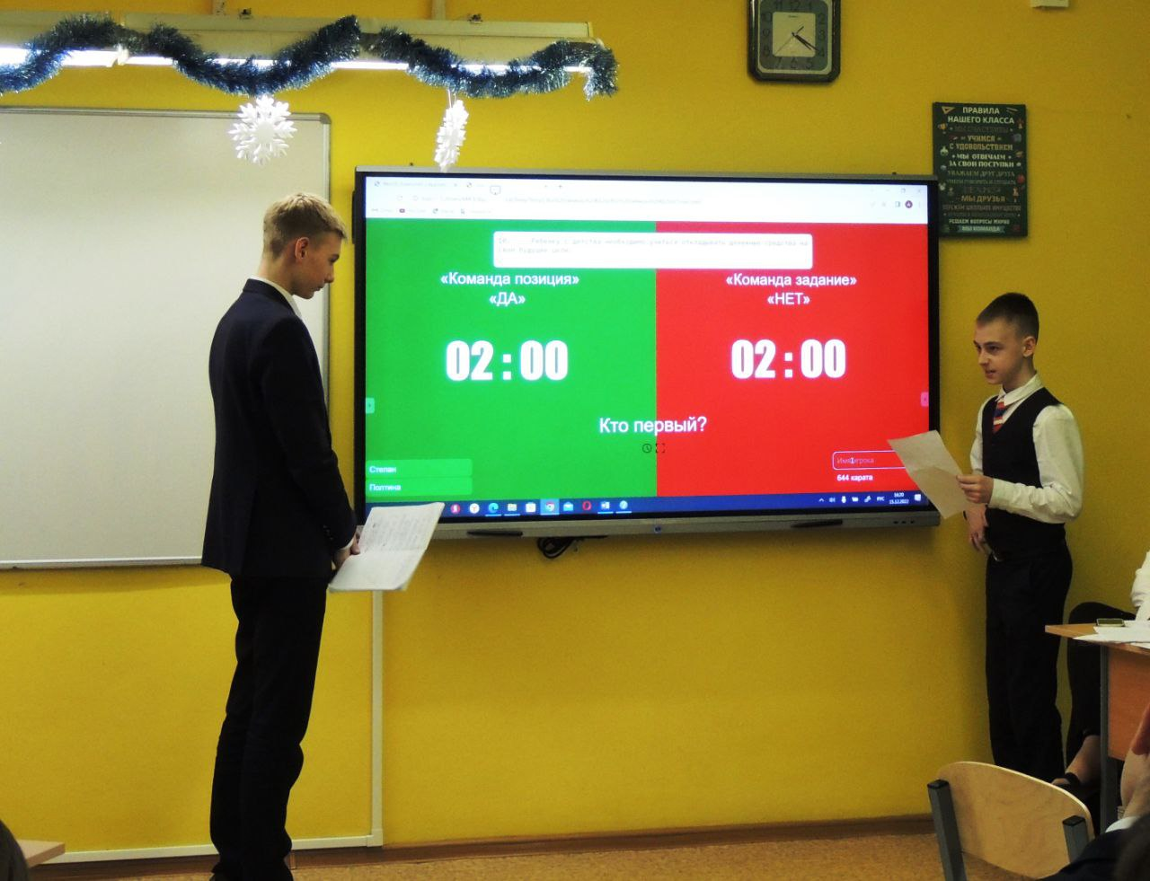
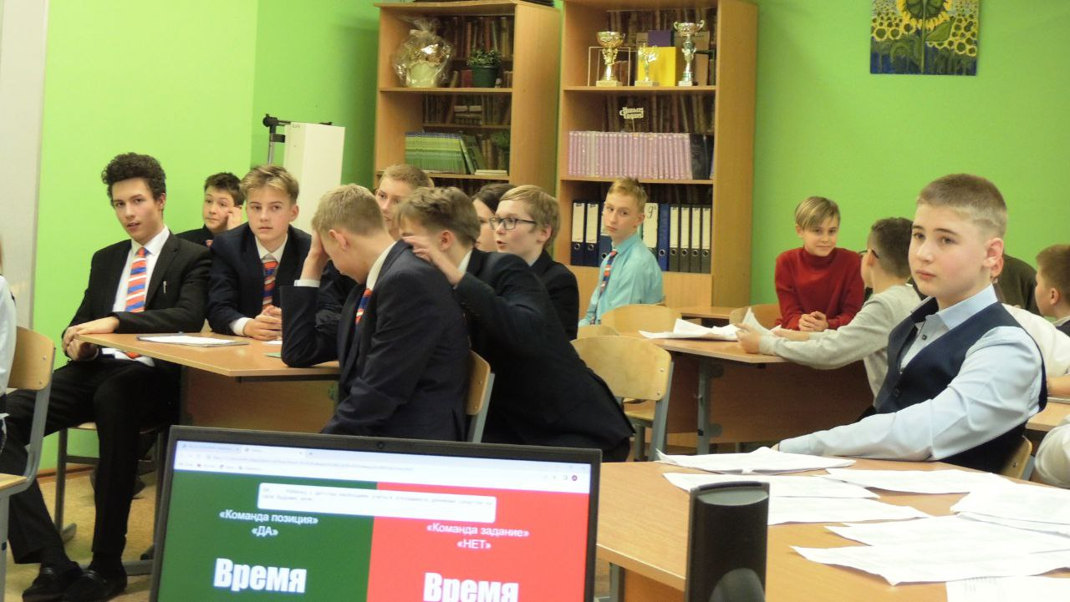
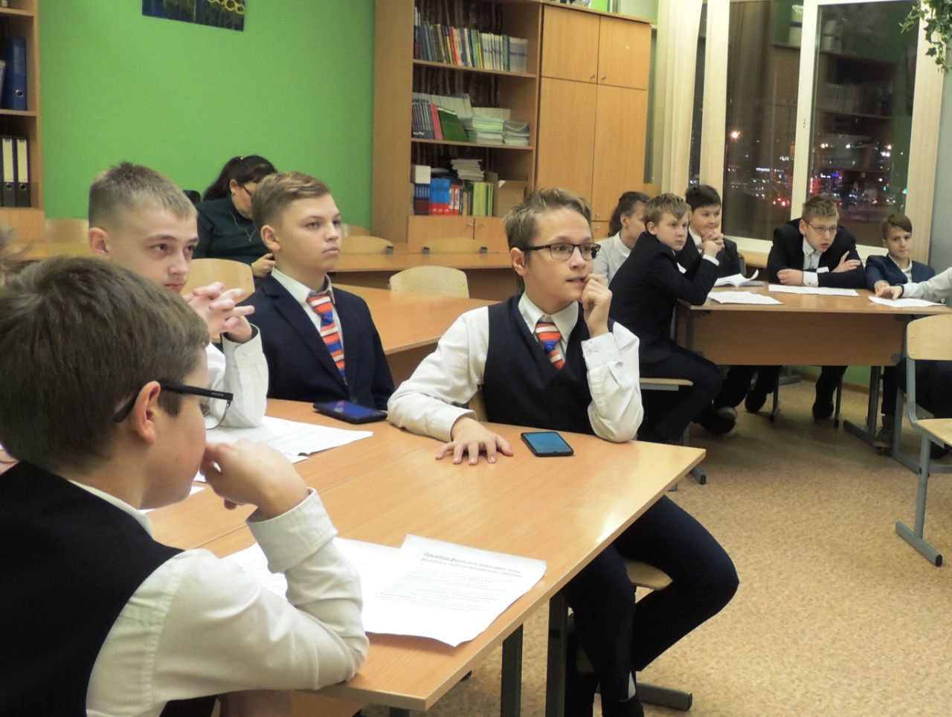
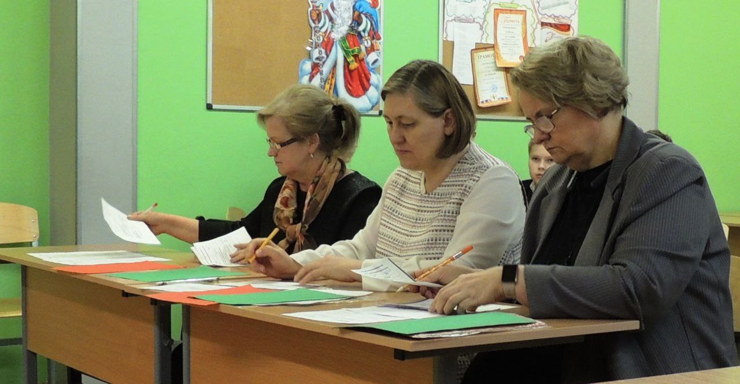
МУНИЦИПАЛЬНЫЕ «БОИ»

